Slide 1
Hellenistisk tid
Ca. 323-31 f.Kr.

Slide 2
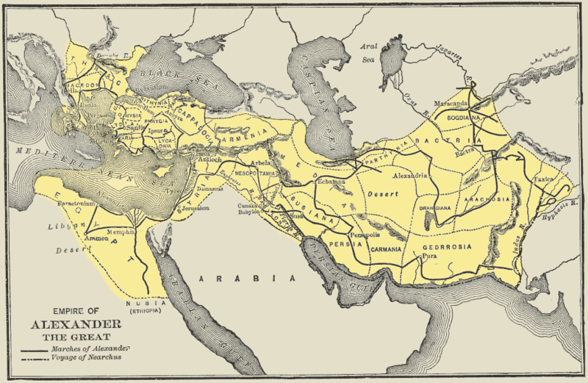
Hellenistisk tid
Alexanders rige deles mellem hans mest fremtrædende generaler
Hellenisme: græsk kultur bliver dominerende i de nye bycentre men med optag af lokale elementer

Slide 3
Koiné
Sammensmeltning af græsk og orientalsk kultur
Dog i højere grad Østen, der bliver helleniseret, end Vesten, der bliver orientaliseret
Gennem det græske sprog, koiné, fik den hellenistiske verden et fælles kulturgrundlag
Der udvikledes for første gang i verdenshistorien en tanke en kosmopolitisk enhedskultur – et ”brotherhood of man”
Tanker, der tages op og videreføres navnlig af stoikere og kristne

Slide 4
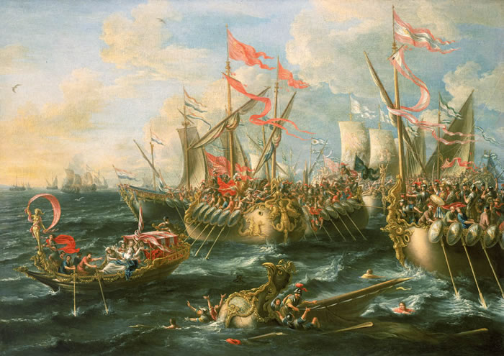
Roms stigende indflydelse
Erobrer løbende græske områder
Sidste hellenistiske hersker falder efter Slaget ved Actium 31 f.Kr.

Slide 5
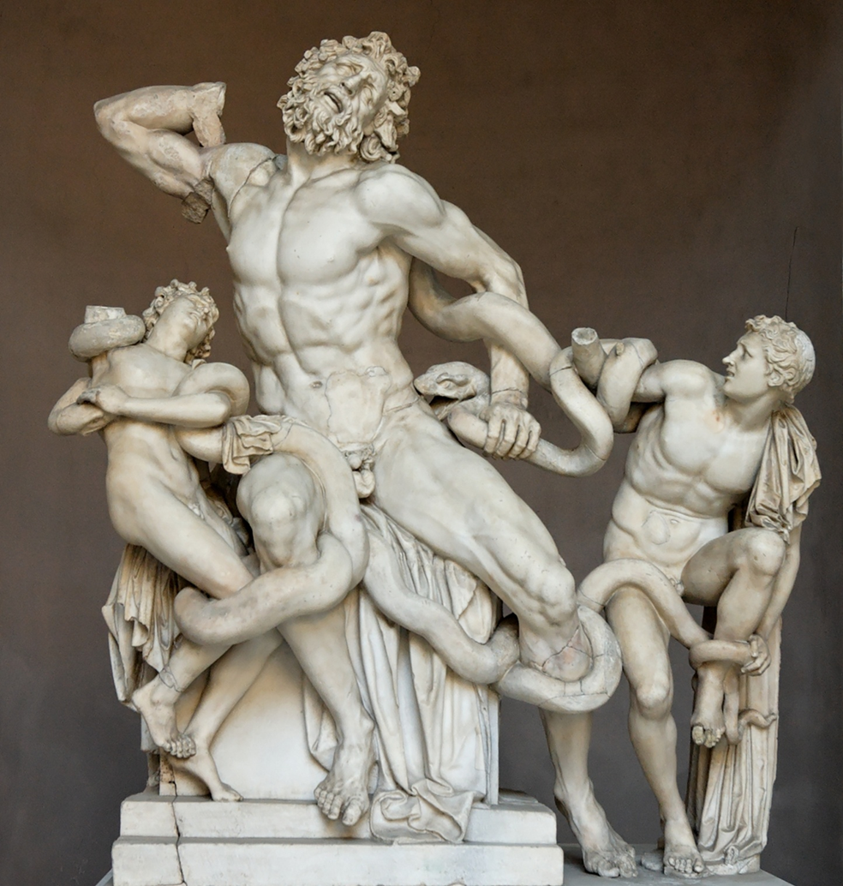
Hellenistisk kunst
Kunst: videreførelse af senklassisk stil men med en række tydelige tendenser:
  Barok ->
    Store svulmende muskler
    Fokus på pathos (følelser)
    Stor dynamik
    Ofte i overstørrelse
  Rokoko
  (Genre)realisme
  Individuelle portrætter

Slide 6
Notes:
Zeus i gigantomachia

Slide 7
Notes:
Athena

Slide 8
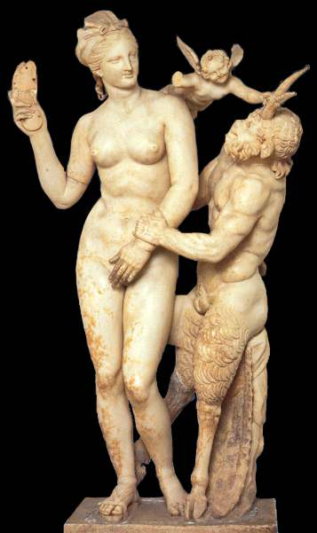
Rokoko
Fokus på:
  Det sanselige
  Det idylliske
  Det erotiske
  Det yndefulde (feminine)
  Det elegante

Slide 9
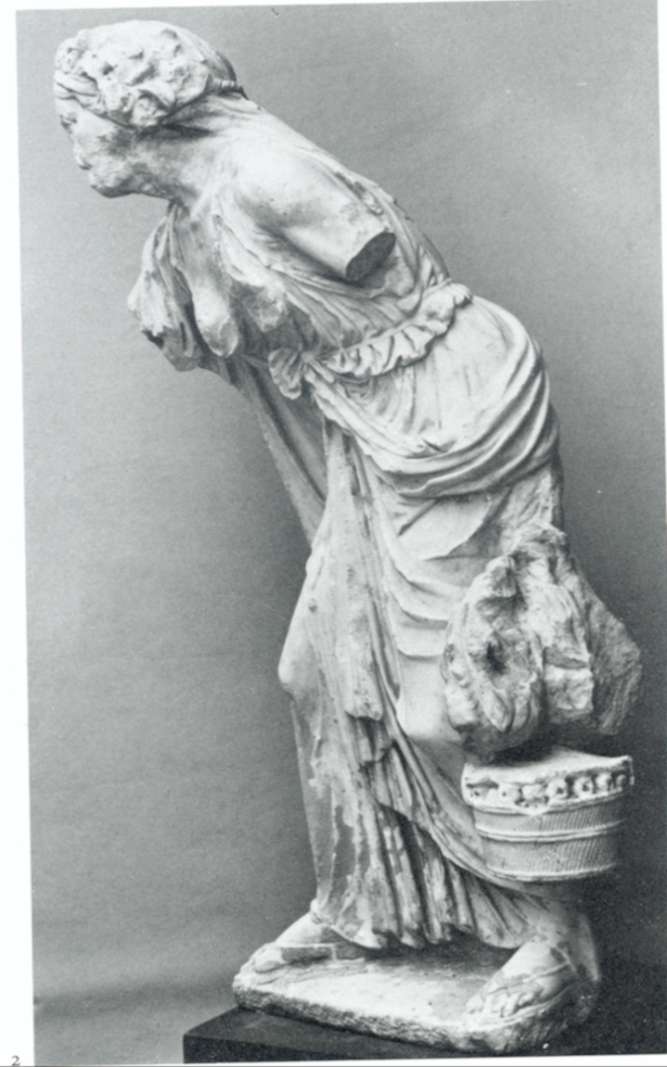
(Genre)Realisme
Ikke længere kun smukke unge mænd (og kvinder), men hverdagssituationer portrætteres - alt lige fra dværge til fulde kællinger

Slide 10
Portrætter
Stilen fortsættes fra senklassisk tid med fokus på det personlige, individuelle portræt
Tidstypisk er de indadvendte indtryk, som hele holdningen giver udtryk for (grækerne udførte portrætter som hele statuer og ikke blot hovedet, buster, som romerne gjorde det senere): ansigtstræk og kropssprog er lige vigtige.
Demosthenes opstillet i 280 f. Kr. – 40 år efter sin død. Portrættet er altså ikke samtidigt, men et eksempel på en personangivelse i en realistisk genre

Slide 11
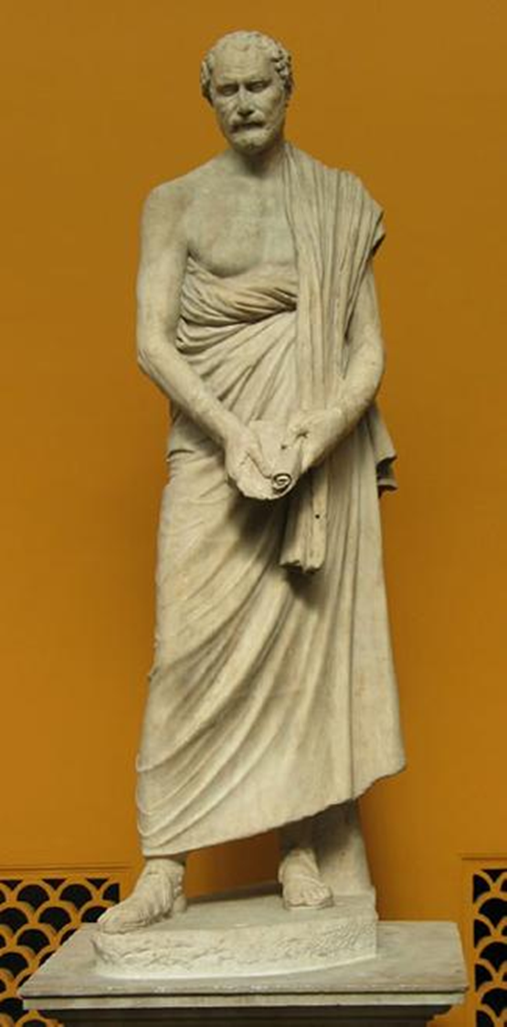

Slide 12
Hellenistiske stiltræk
Videreførelse af senklassisk stil
Skulpturen kan nu udtrykke dramatik, sanselighed, smerte, eftertanke, stolthed eller karikatur
Motivrepertoiret udvides til også at inddrage hverdagsmotiver
Både kvinder og mænd kan gengives nøgne
Skulpturen er ofte udtryk for en realistisk naturalisme
Kunstnerne er ofte kendte

